Slide 1
index

Slide 2



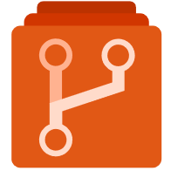
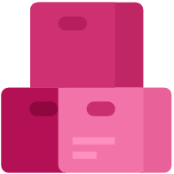

Upstream
パッケージ開発
アプリ開発
CI/CD
nuget push
nuget restore
実行環境
git pull
git pull
Repo
Repo
Artifacts
git puth
git puth
nuget push
nuget restore
nuget restore

Slide 3
Step 1

Slide 4
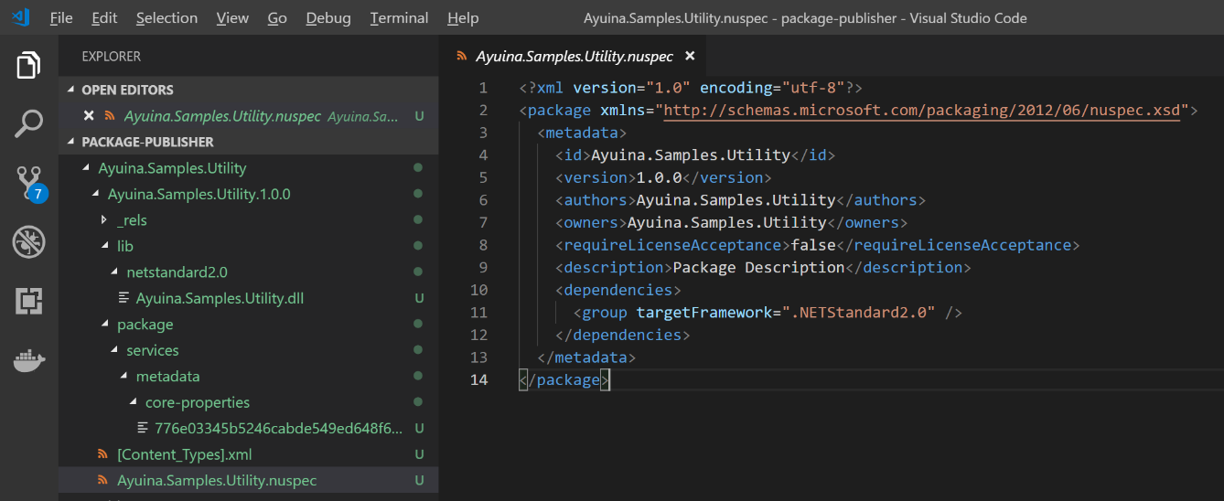

Slide 5
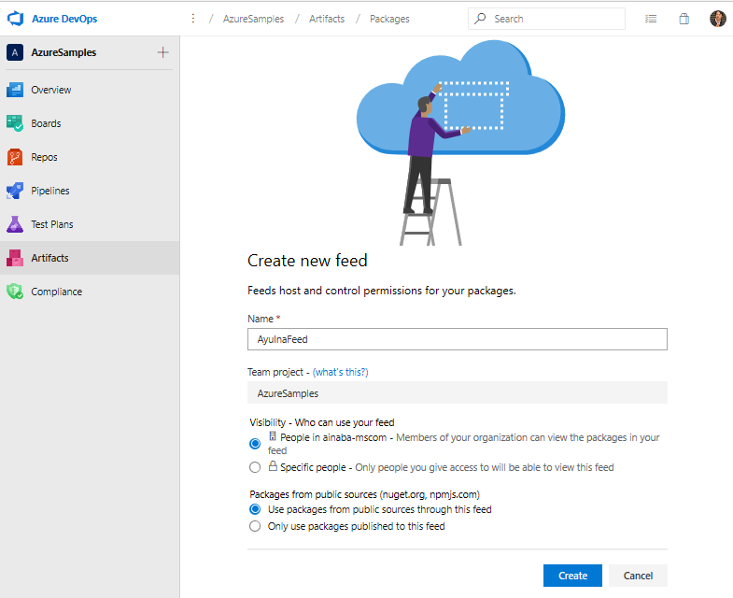
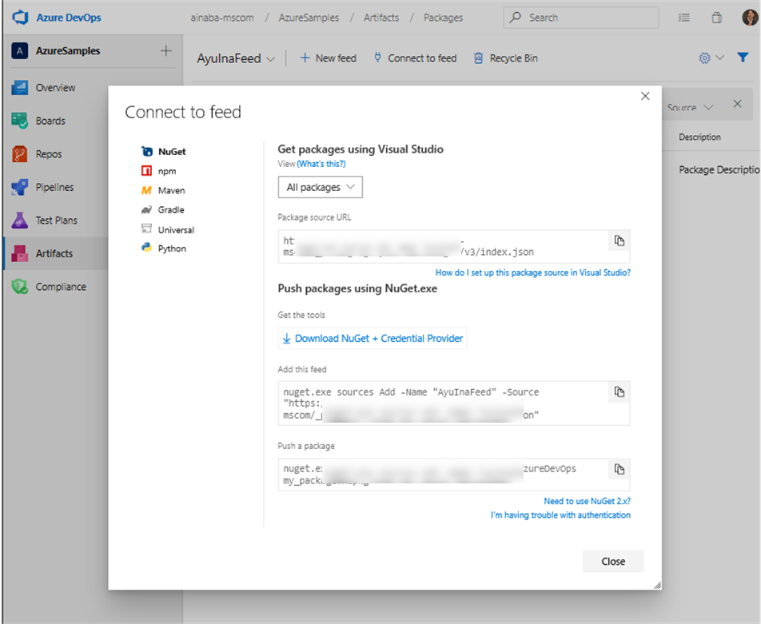
接続ツール Nuget.exe の取得
同一組織の開発者だけが利用できる
ツールとフィードを接続するコマンド
Nuget.org などで管理されているパッケージも取得できる
フィードにパッケージを発行するコマンド

Slide 6
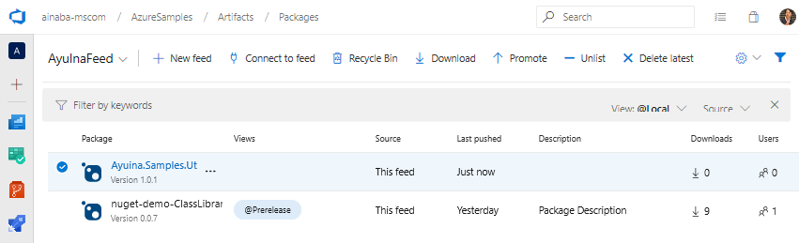
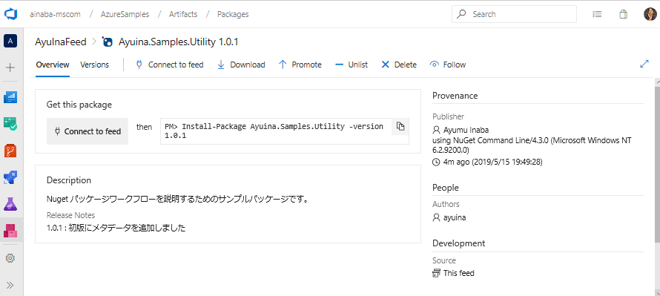
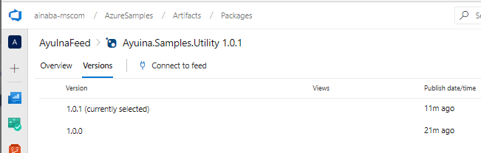
発行したパッケージの最新版
バージョン管理されている
記載したメタデータ

Slide 7
Upstream
パッケージ開発
アプリ開発
CI/CD
nuget push
nuget restore
実行環境
git pull
git pull
Repo
Repo
DONE
Artifacts
git puth
git puth
nuget push
nuget restore
nuget restore

Slide 8
Step 2

Slide 9
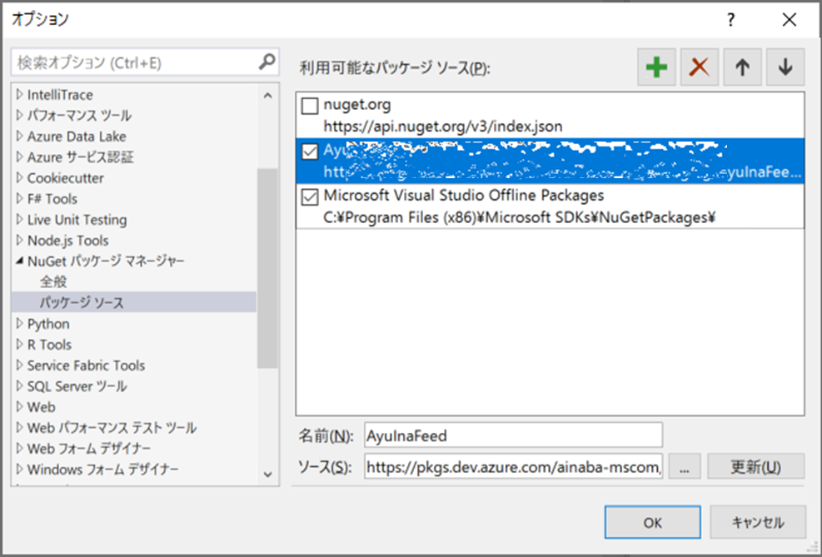
作成したフィードをパッケージソースとして追加

Slide 10
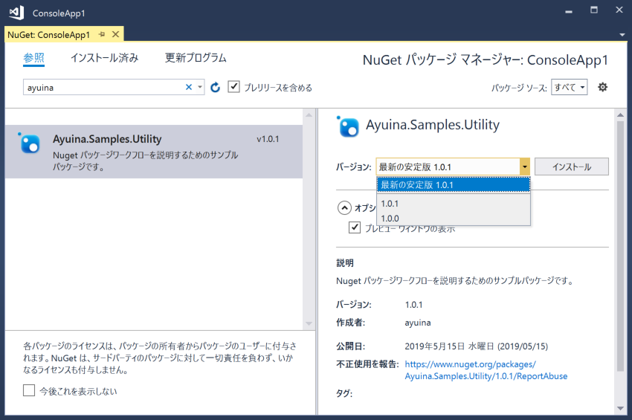
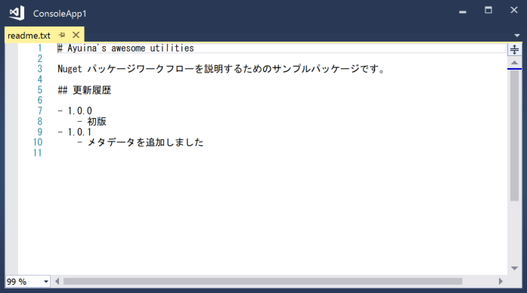

Slide 11
Upstream
パッケージ開発
アプリ開発
CI/CD
nuget push
nuget restore
実行環境
git pull
git pull
Repo
DONE
Repo
Artifacts
git puth
git puth
nuget push
nuget restore
nuget restore

Slide 12
Step 3

Slide 13
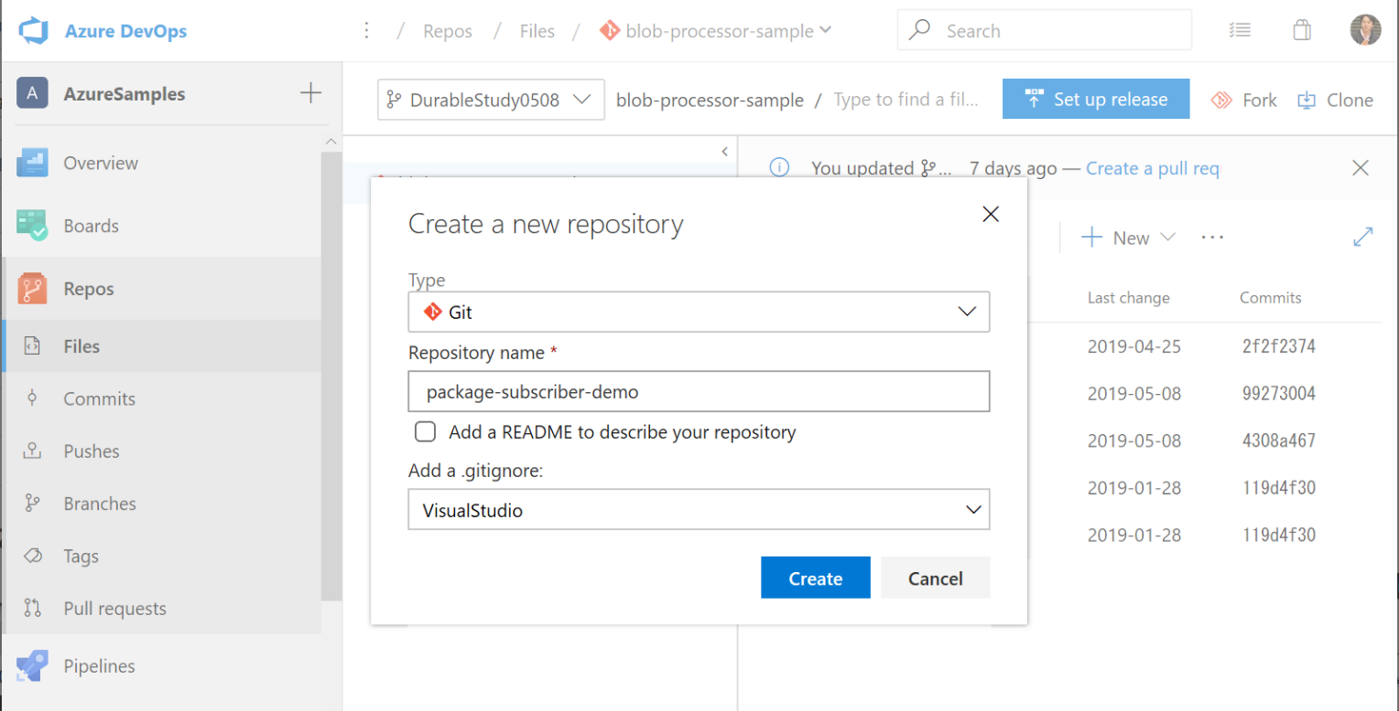

Slide 14
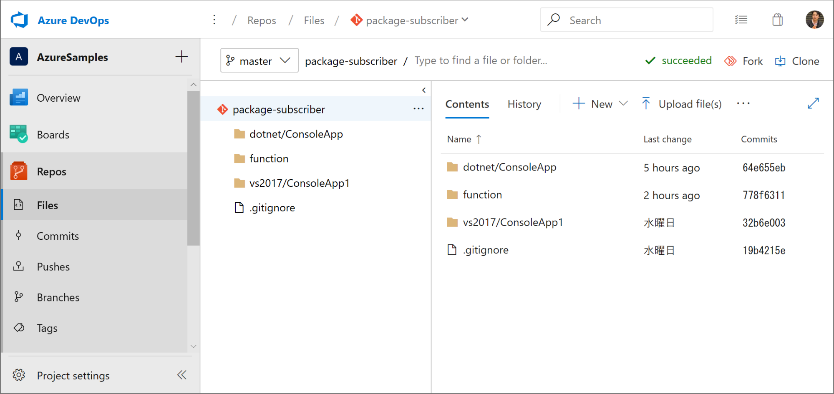
Clone URL はここから取得
作成したレポジトリ

Slide 15
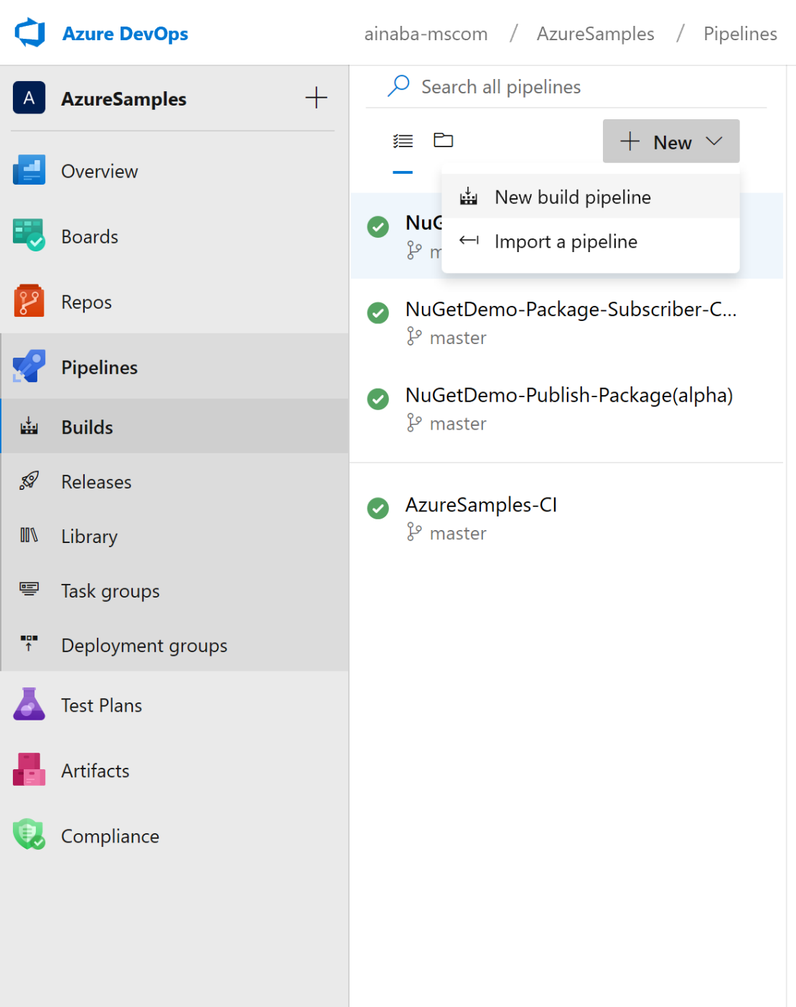
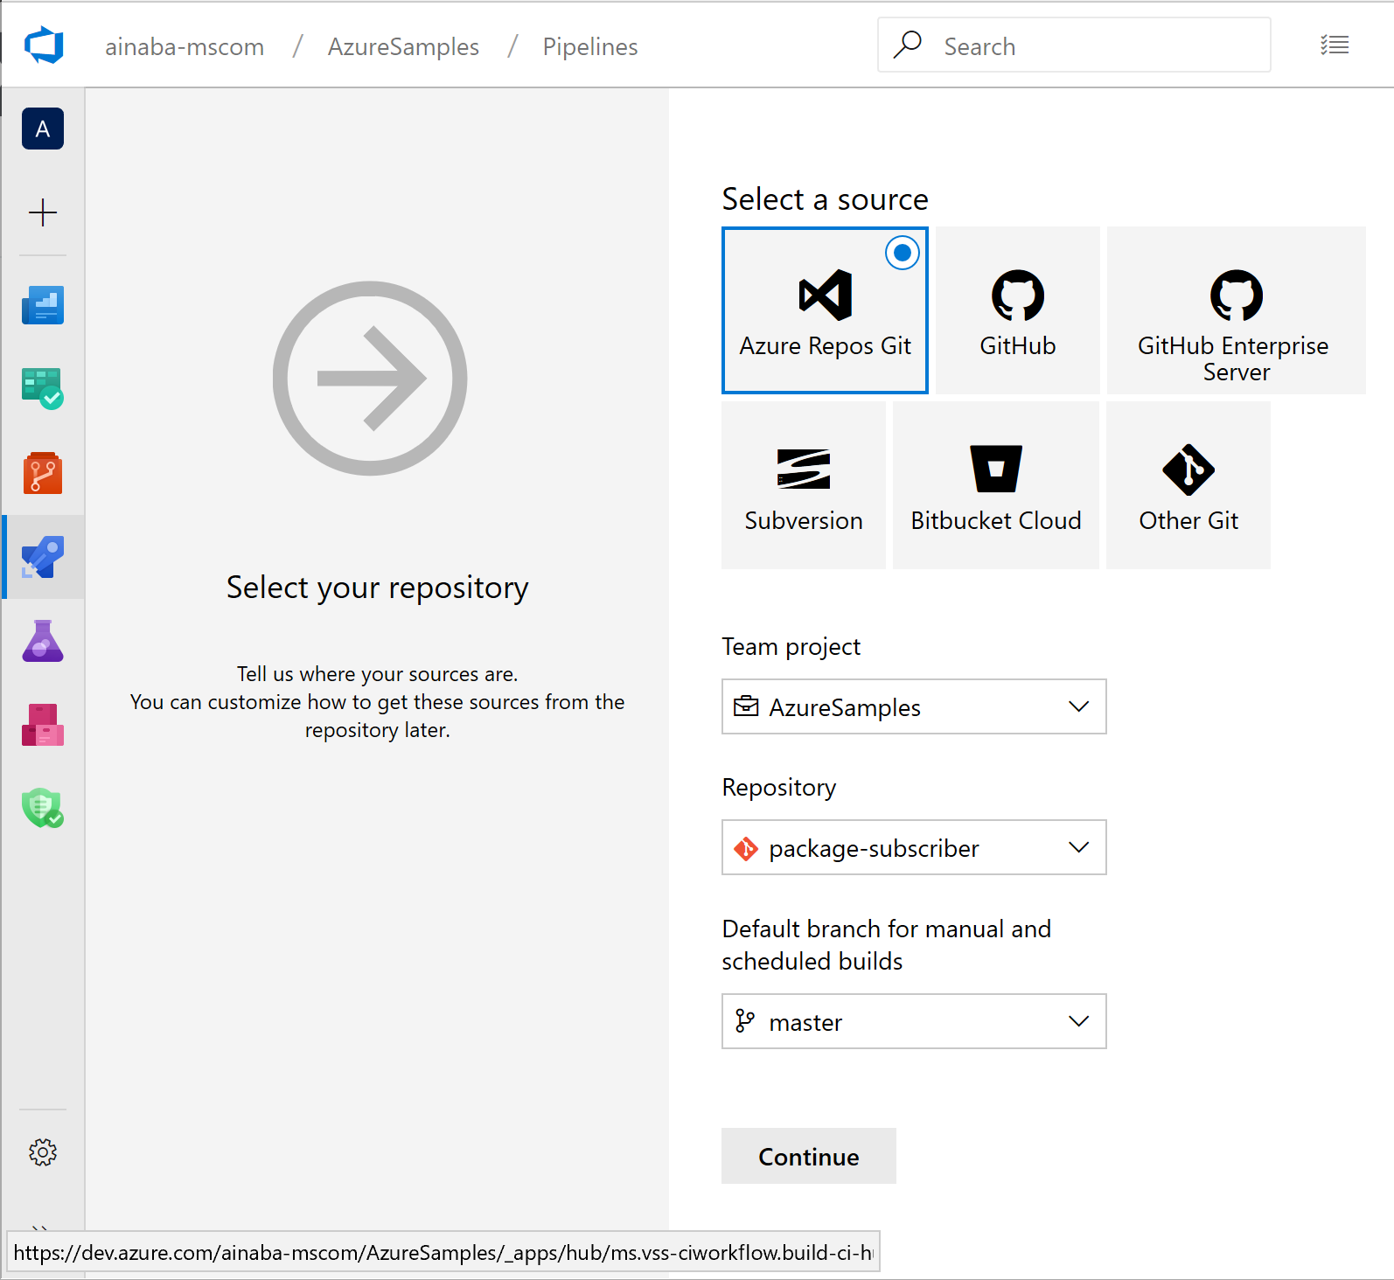
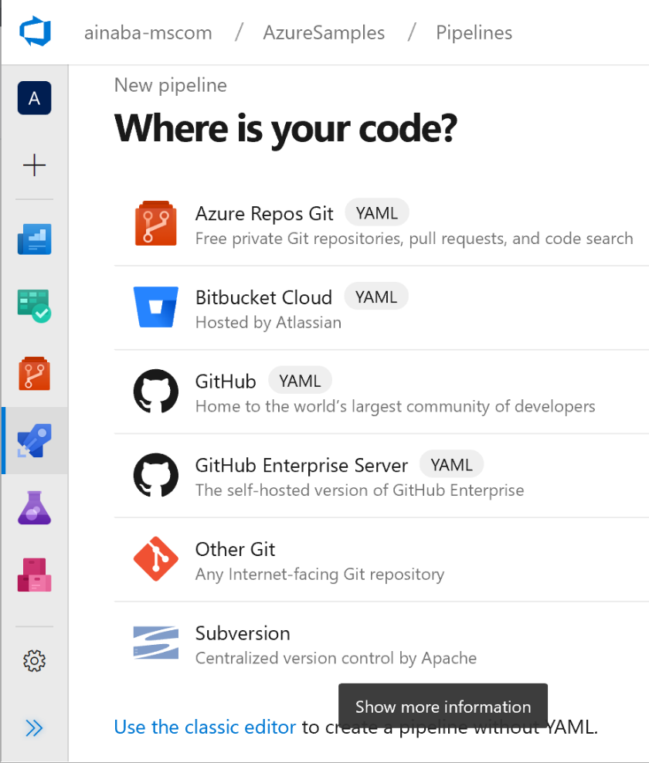
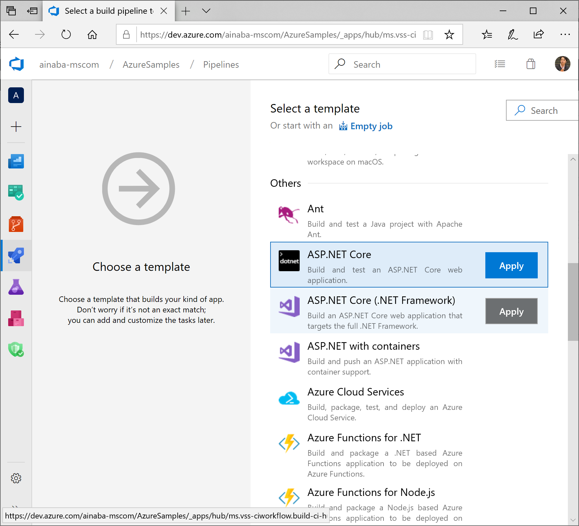
ASP.NET Core がわかりやすい
作成したレポジトリ
グラフィカルでわかりやすい

Slide 16
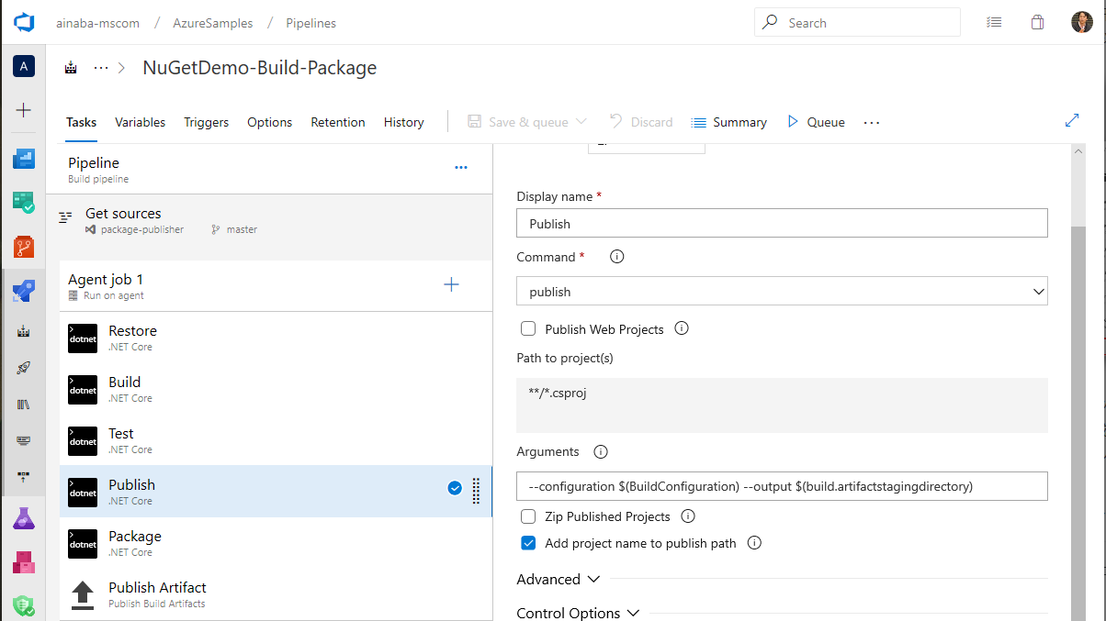

Slide 17
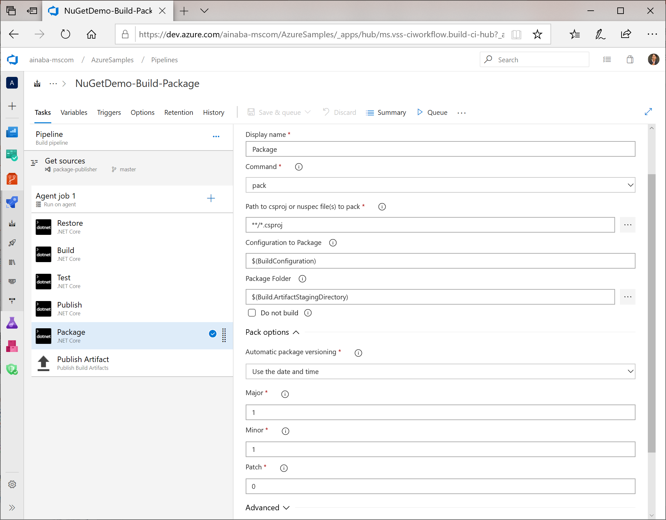
生成するパッケージのバージョン
タスク追加

Slide 18
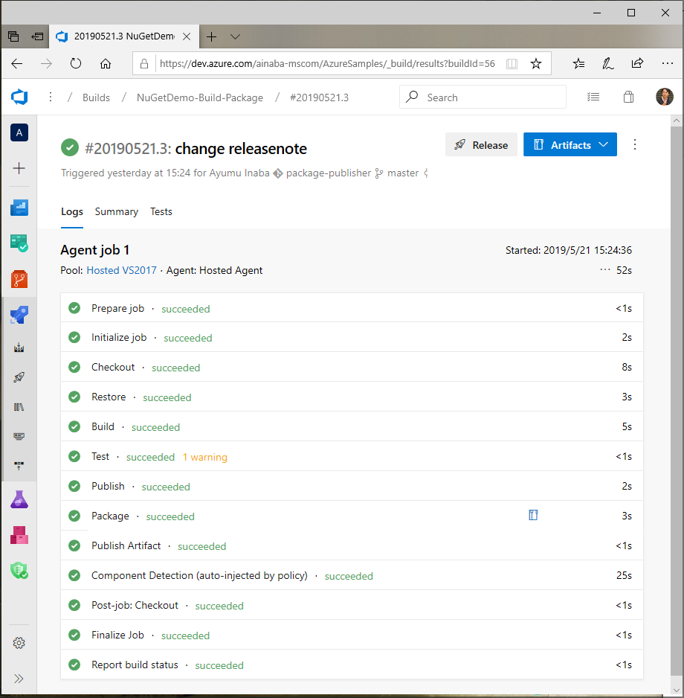
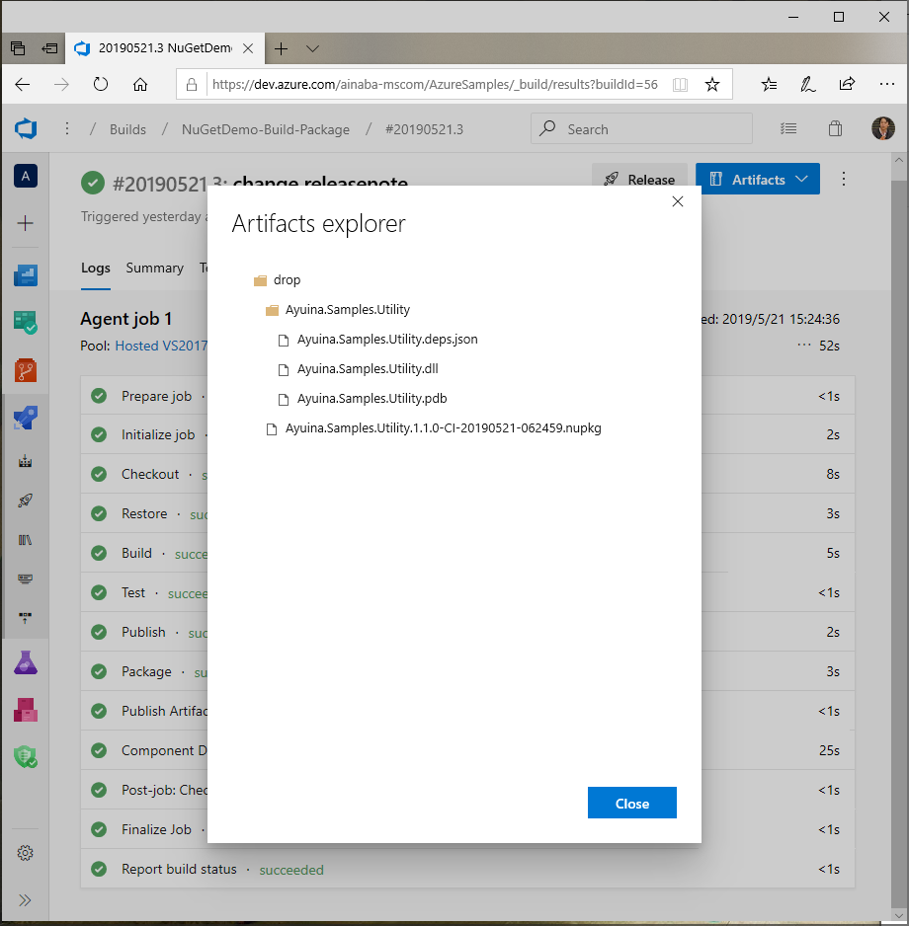
Publish コマンドの出力
Pack コマンドの出力
各タスクの実行結果を確認

Slide 19
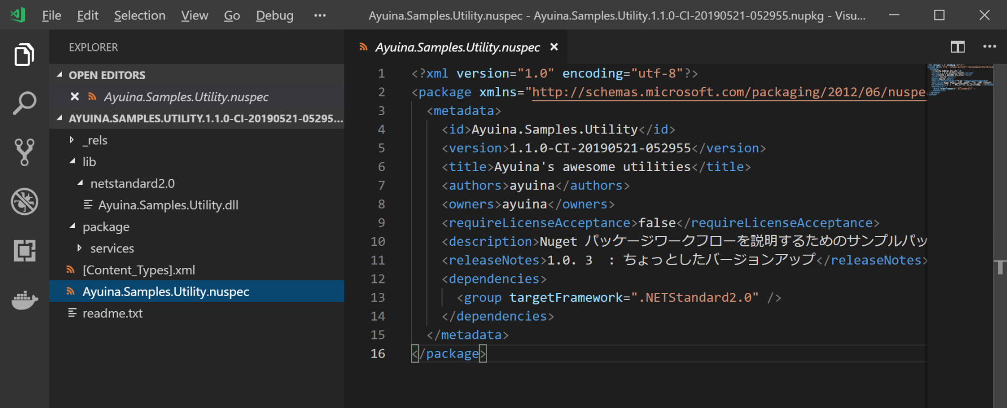
ビルド定義で指定した値に書き換わっている

Slide 20
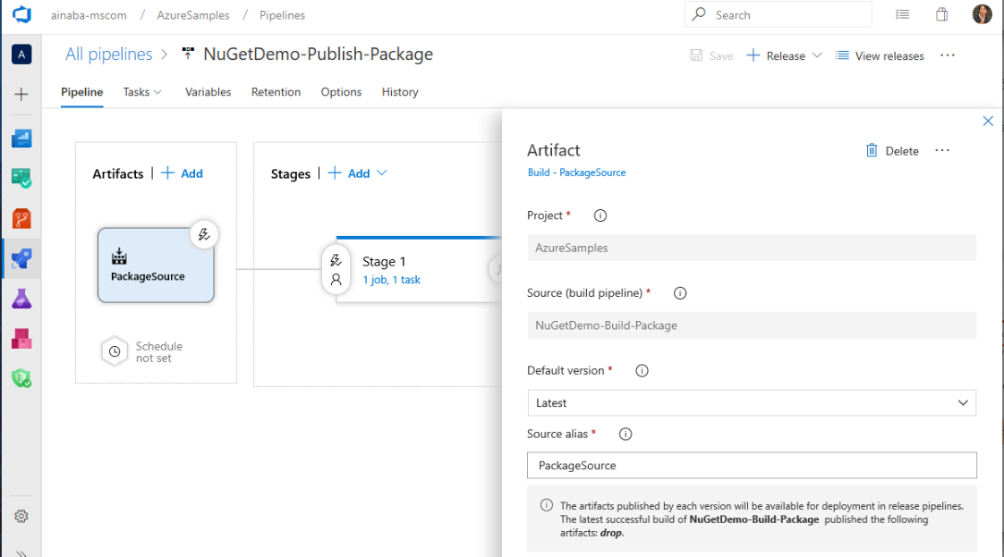

Slide 21
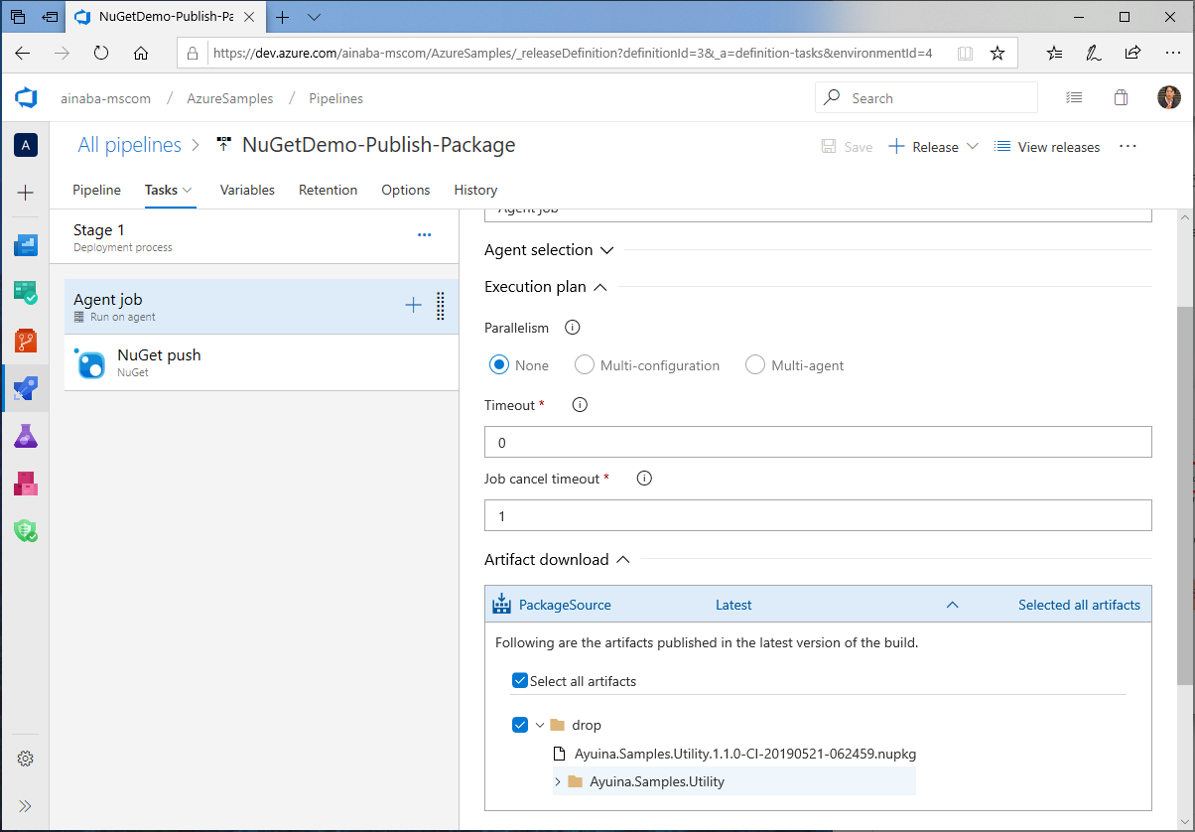
ビルドの出力結果をダウンロードする

Slide 22
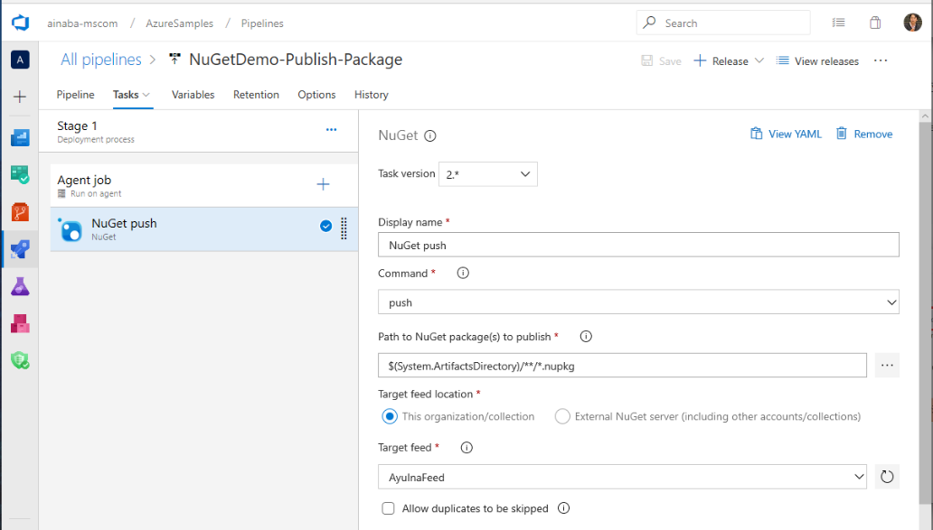
ビルドの出力結果がダウンロードされている場所
￥
￥
パッケージを発行する対象のフィード

Slide 23
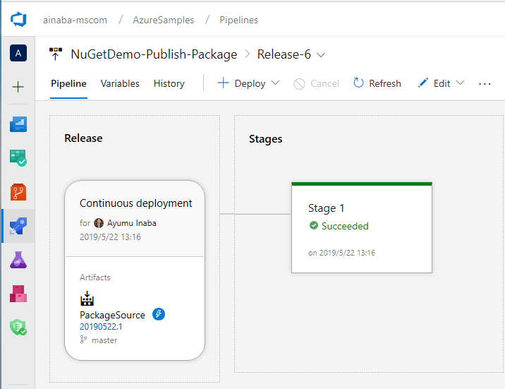
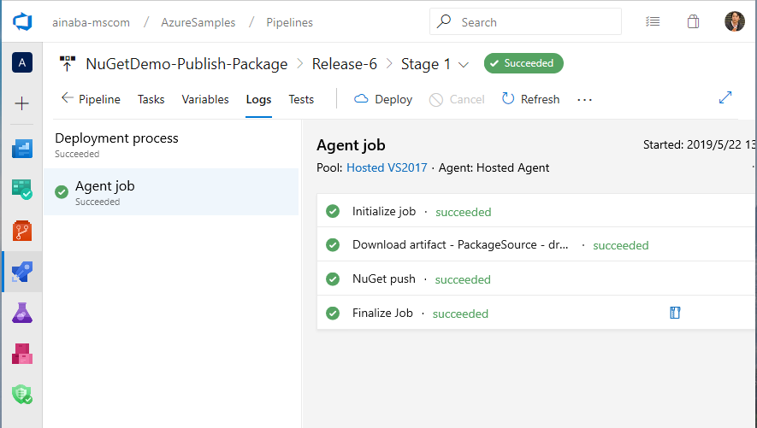
リリース処理が正常に完了
各タスクの実行結果を確認

Slide 24
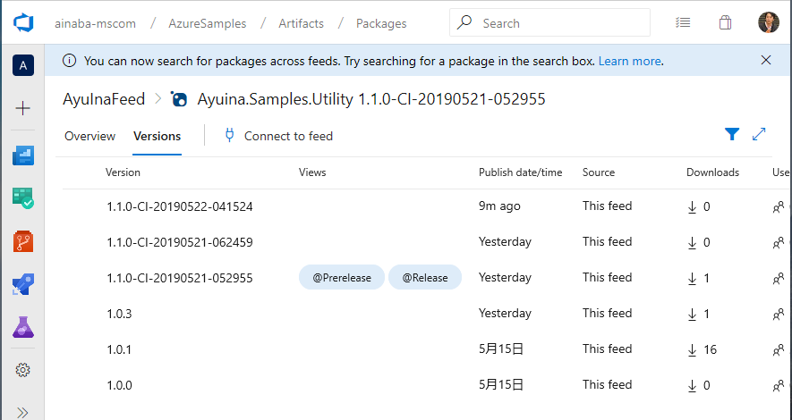
￥
リリースパイプラインで発行したパッケージ
￥
その１で手動発行したパッケージ

Slide 25
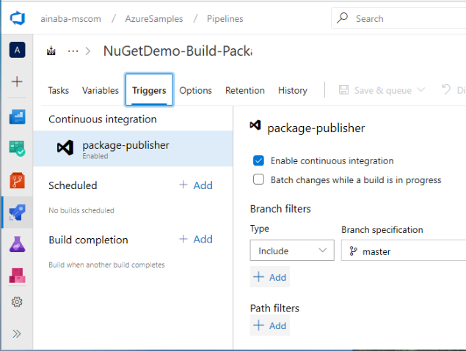
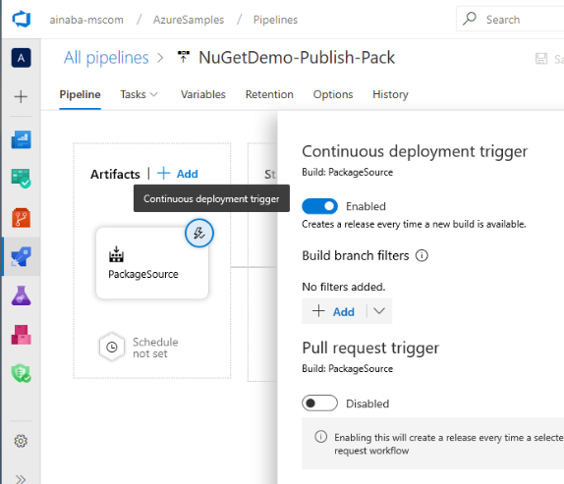
このリポジトリの master ブランチが更新したら、自動的にビルドを開始する
￥
￥
新しいビルドが生成されたら、自動的にリリースを行う

Slide 26
Upstream
パッケージ開発
アプリ開発
CI/CD
DONE
nuget push
nuget restore
実行環境
git pull
git pull
Repo
Repo
Artifacts
git puth
git puth
nuget push
nuget restore
nuget restore

Slide 27
Step 4

Slide 28
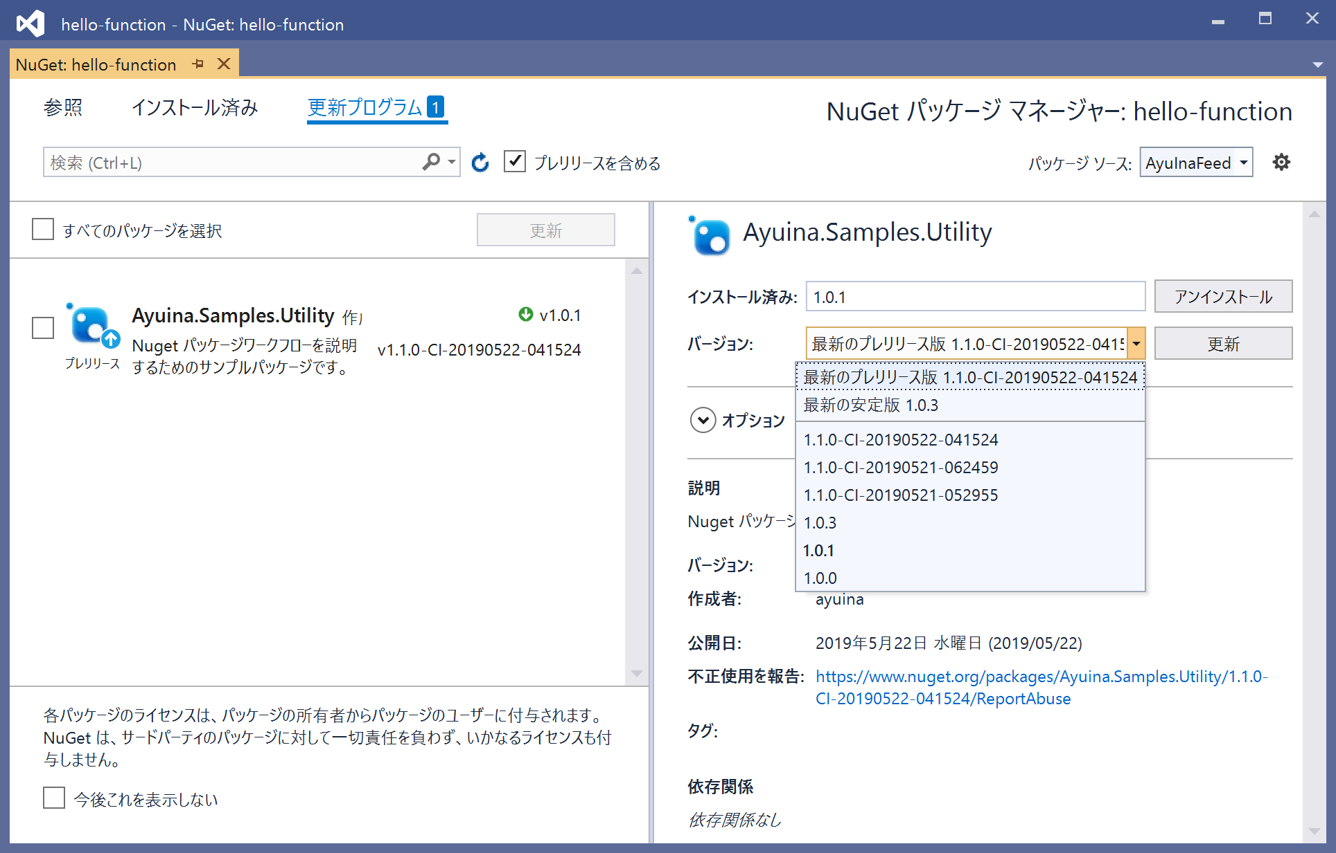
チェックを入れる
￥
適切なバージョンを選択してインストール

Slide 29
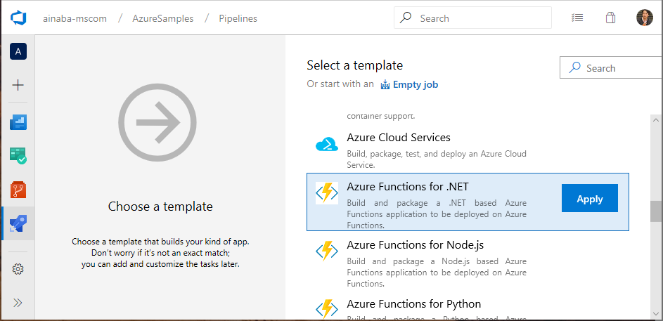
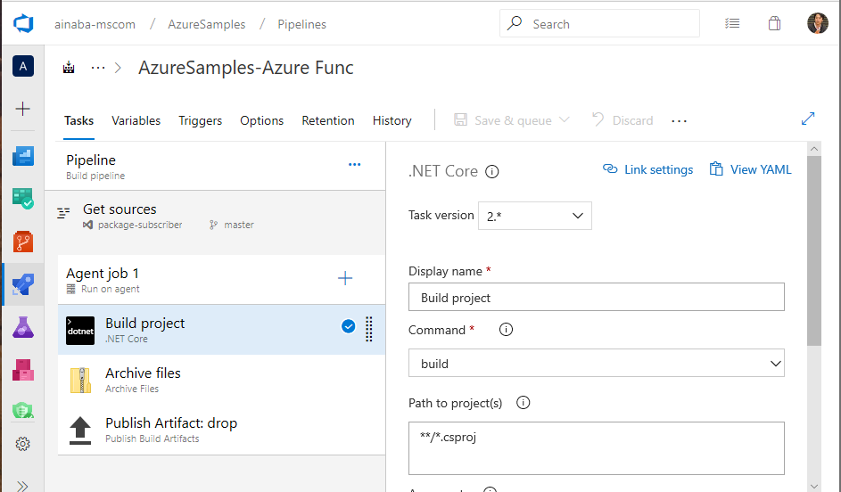
￥
Azure Functions 用のテンプレート
￥
Dotnet build して
ZIP で固めて
成果物として発行するだけ

Slide 30
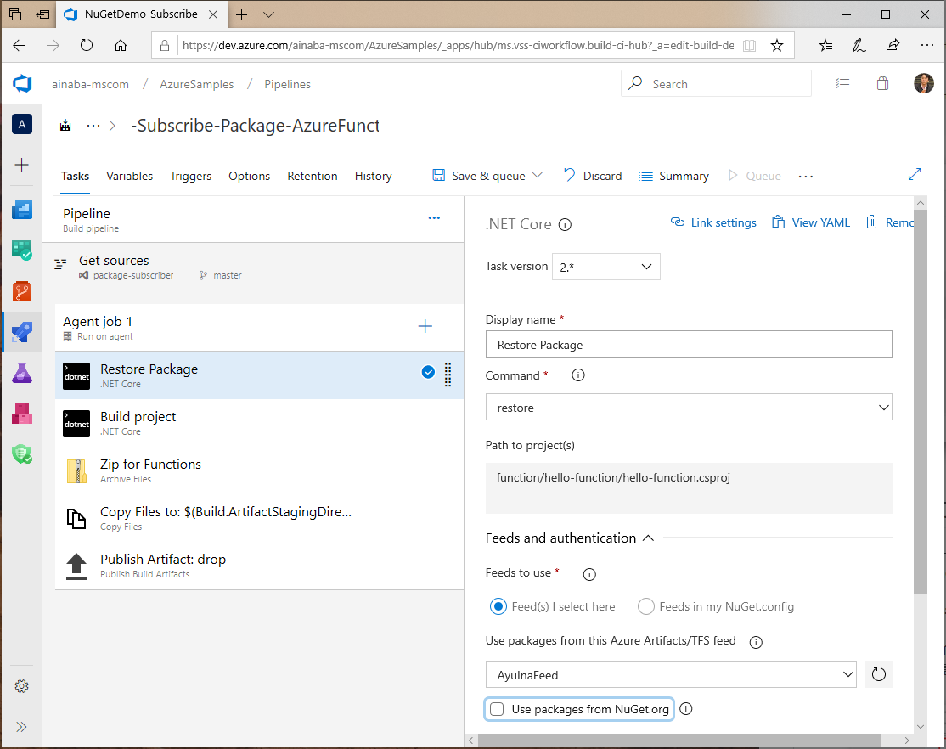
RESTORE コマンドを追加
￥
￥
フィードを指定
￥

Slide 31
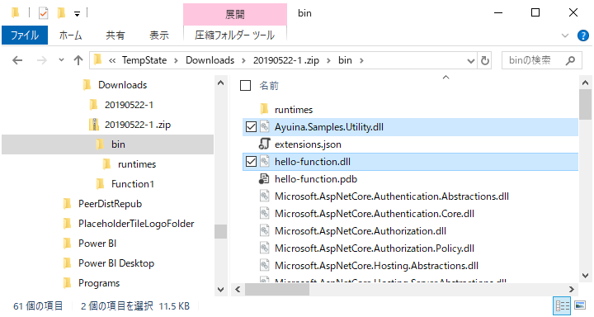

Slide 32
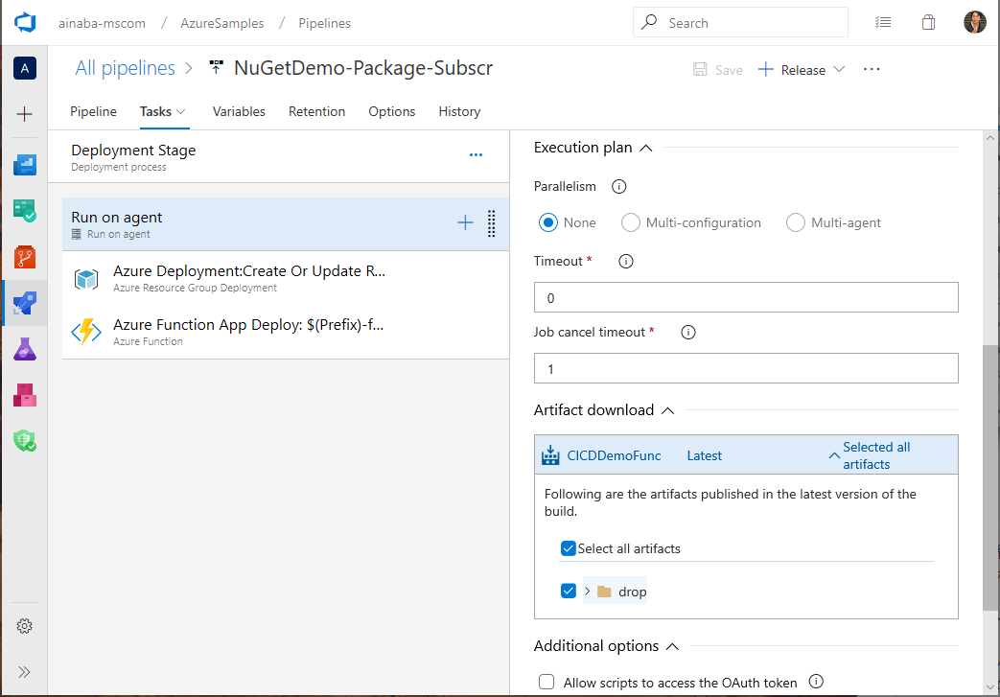
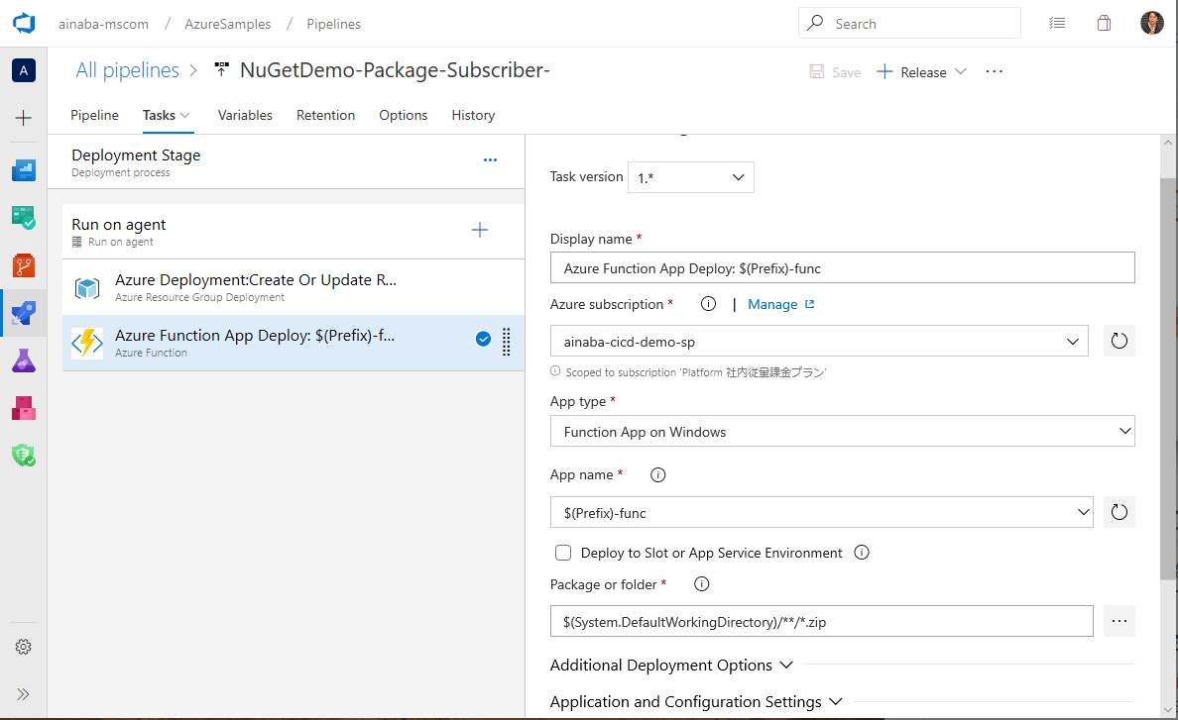
デプロイ先となる Azure サブスクリプション、と Functions を指定
￥
￥
￥
成果物のダウンロードを指定
Functions アプリ用のデプロイタスク
￥
Functions にデプロイする成果物（ZIP）

Slide 34
Clone URL はここから取得
作成したレポジトリ

Slide 35
ASP.NET Core がわかりやすい
作成したレポジトリ
グラフィカルでわかりやすい

Slide 36
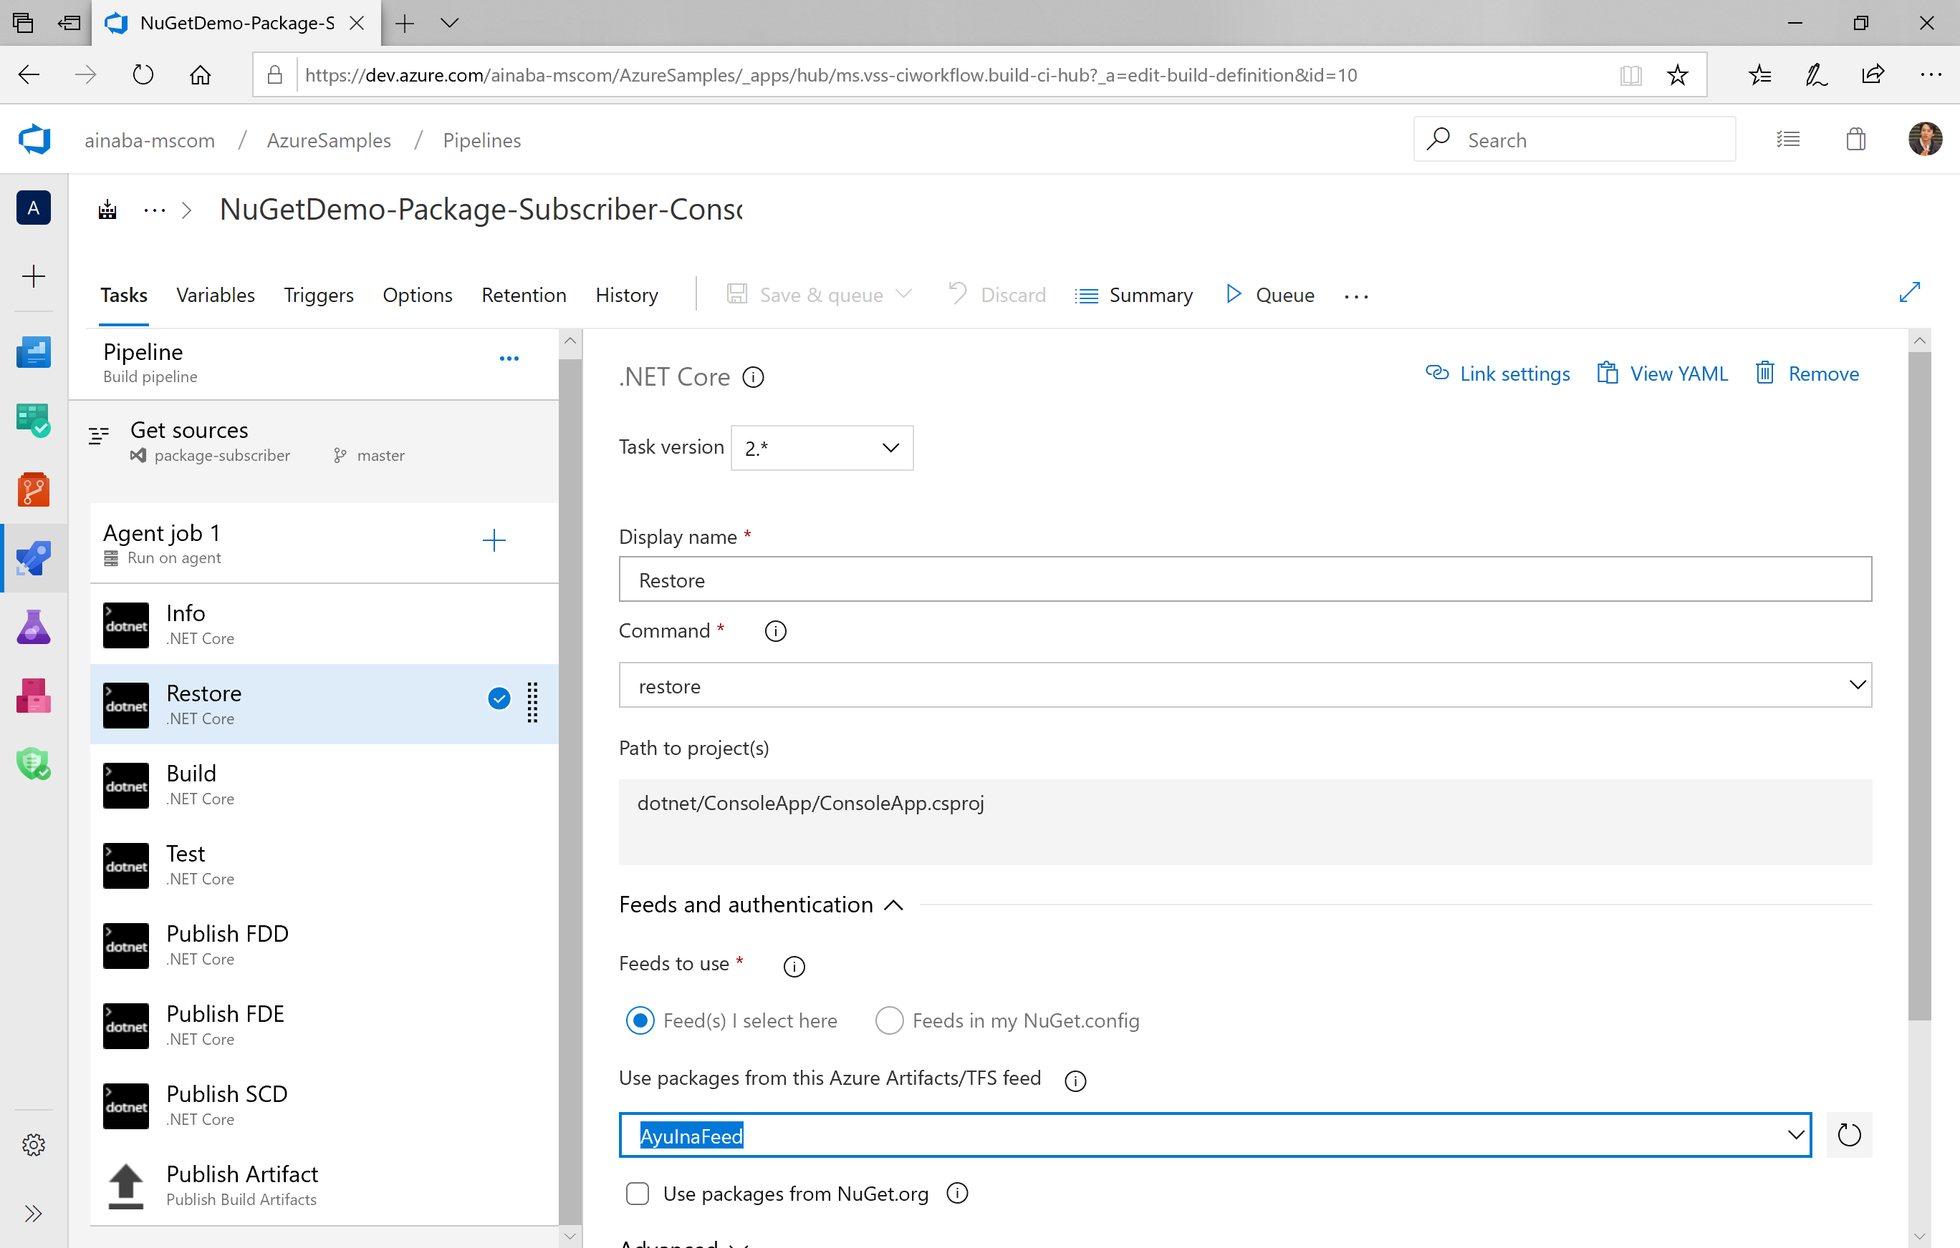
共有ライブラリが格納された Feed を指定する

Slide 37
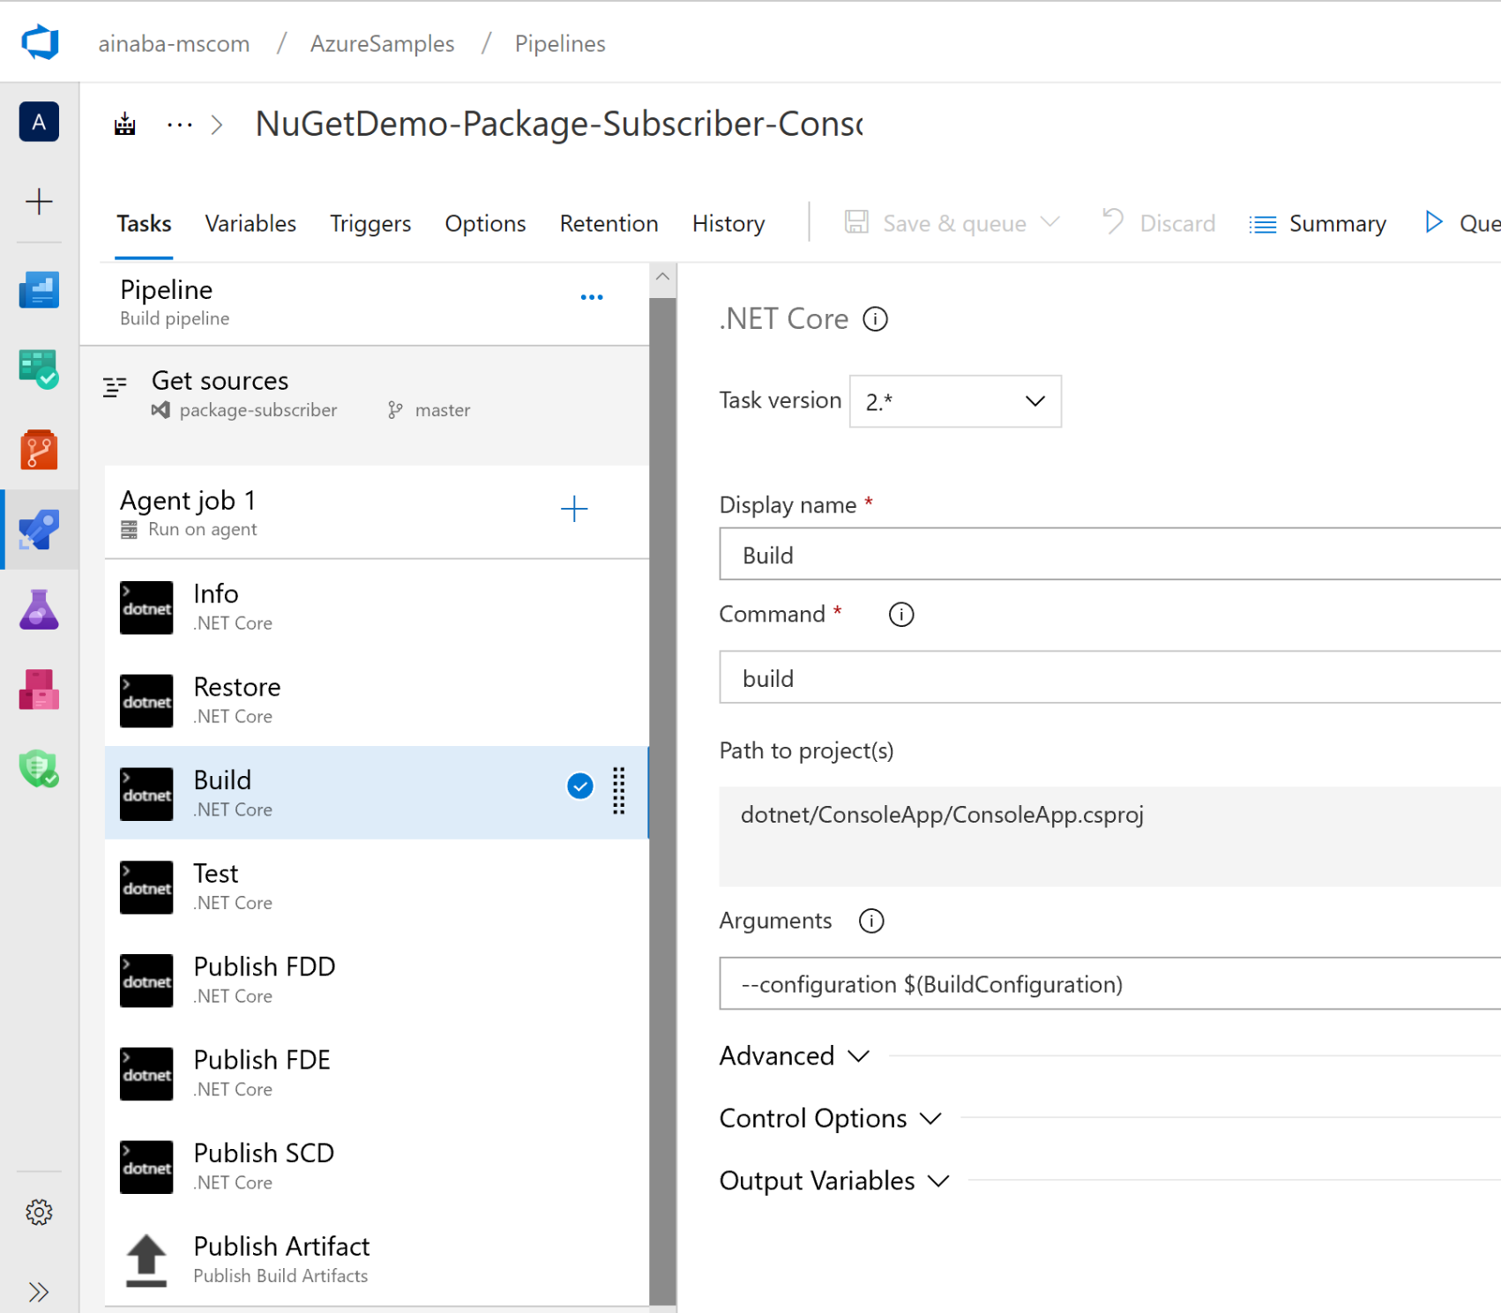
参照パッケージは Restore 済み

Slide 38
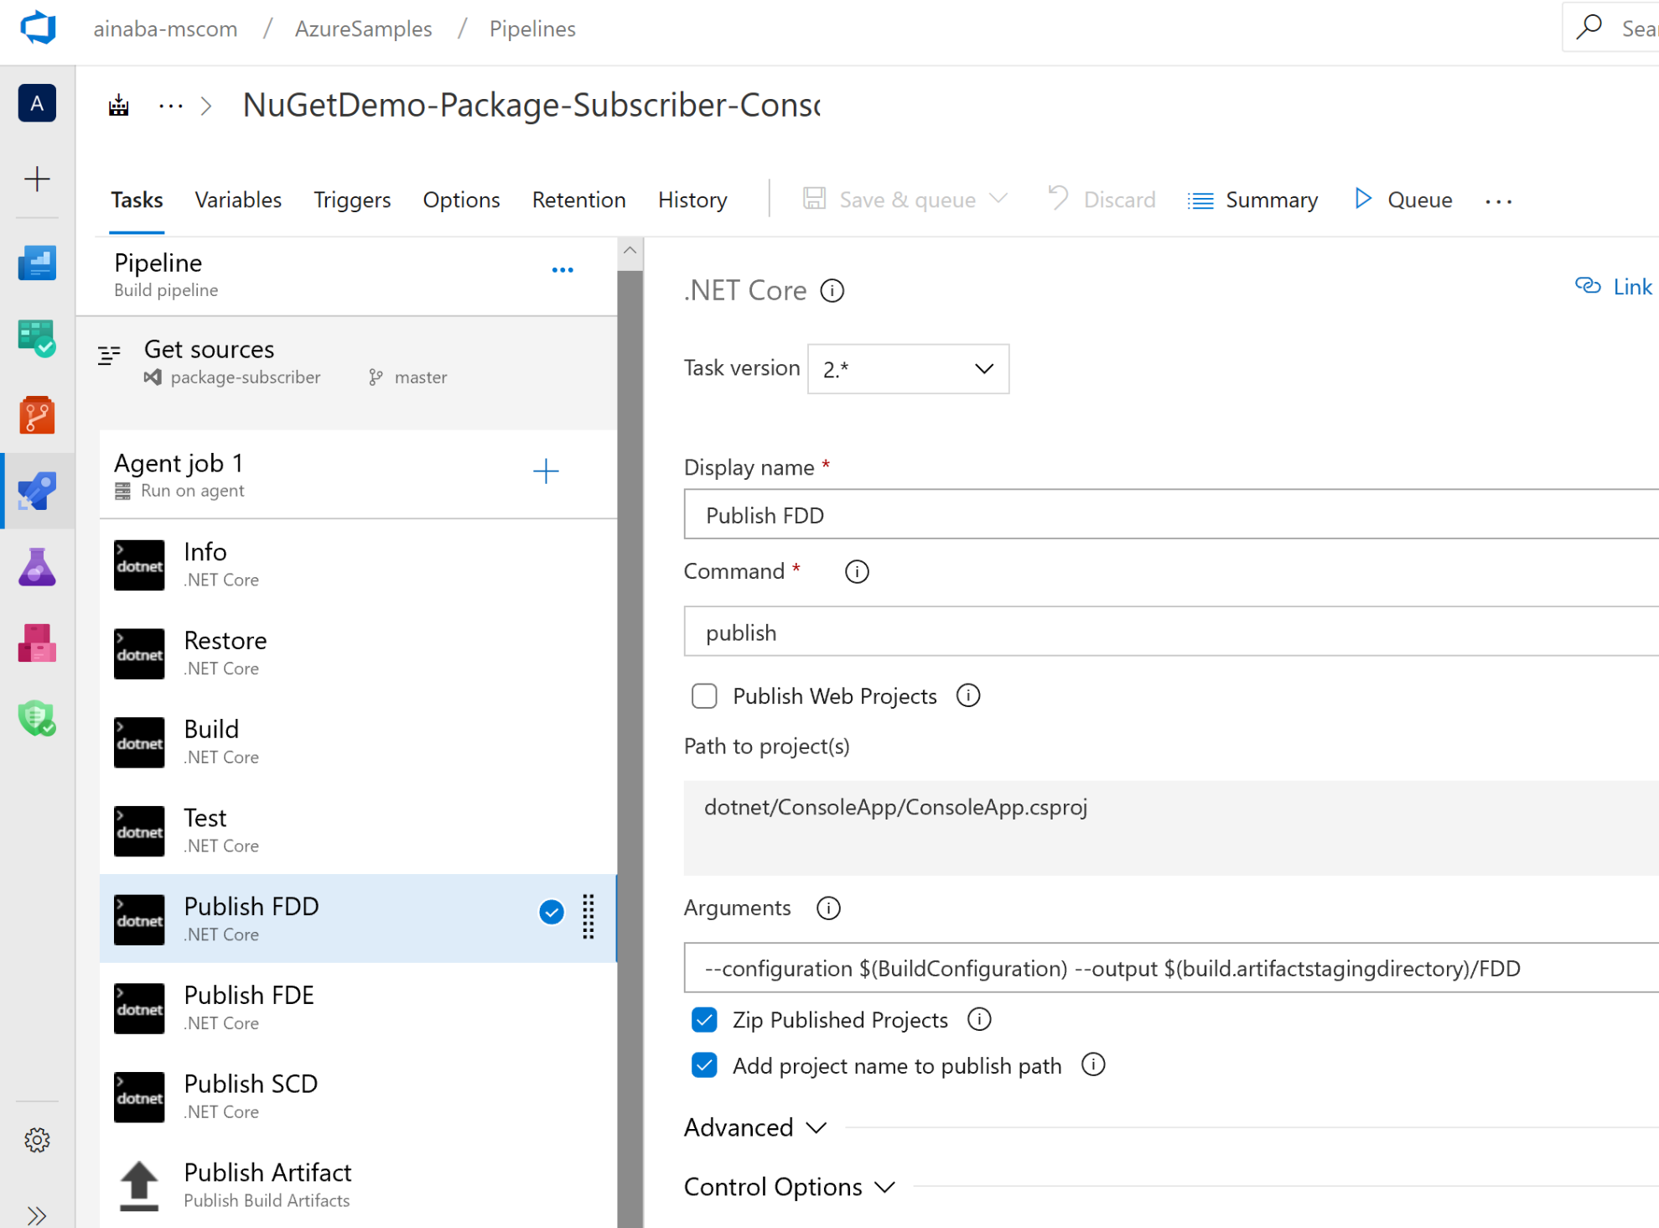
Web プロジェクトのチェックをはずす

Slide 39
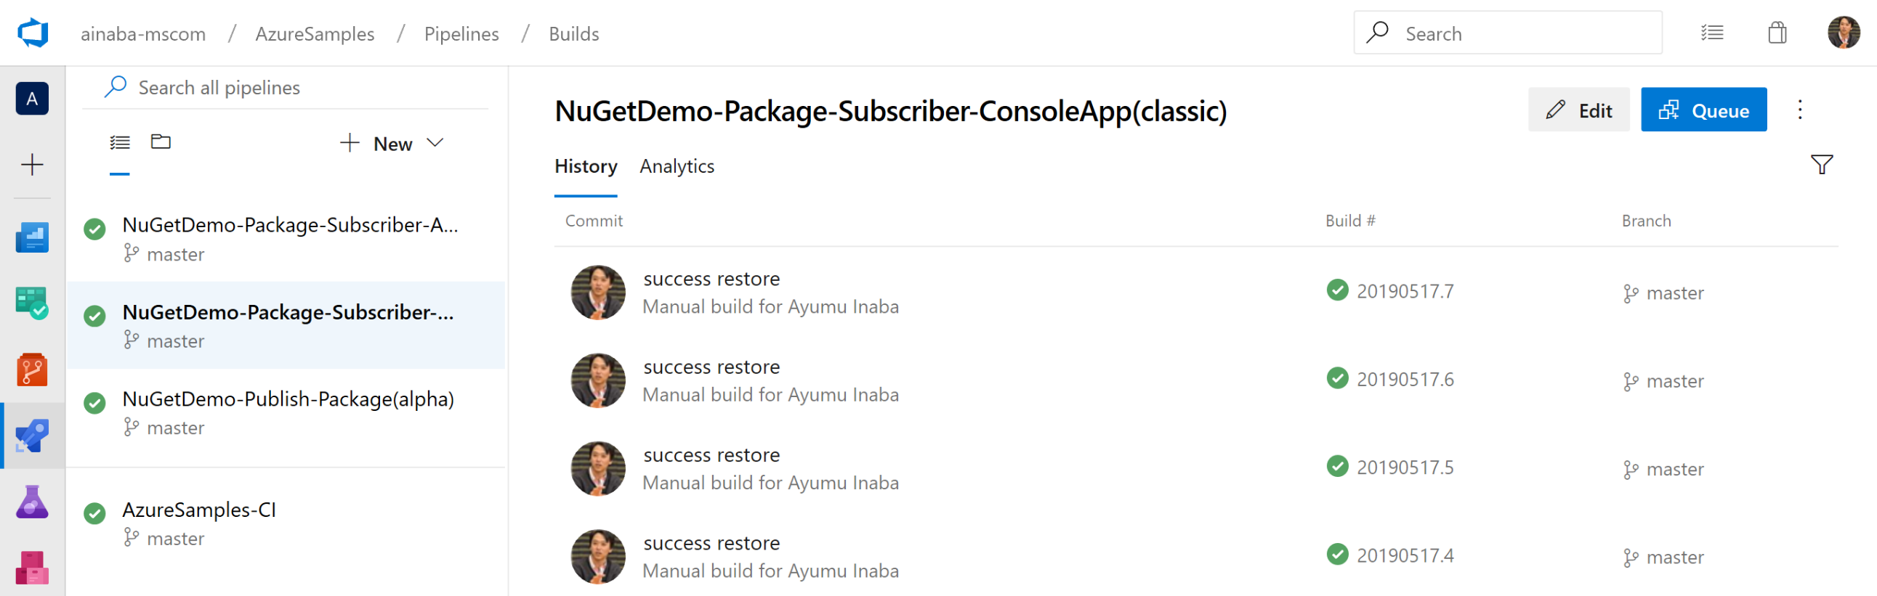
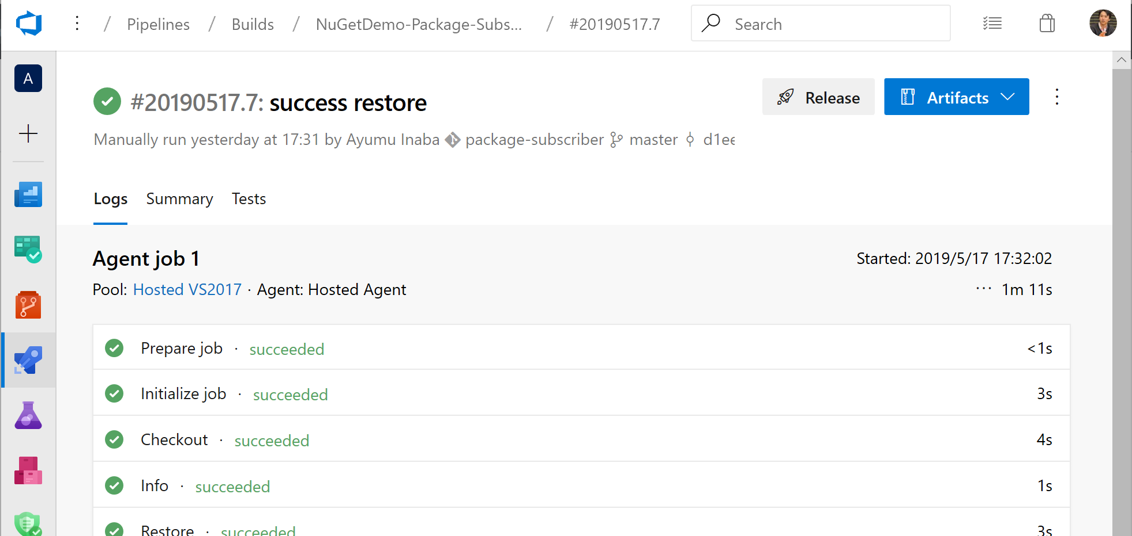
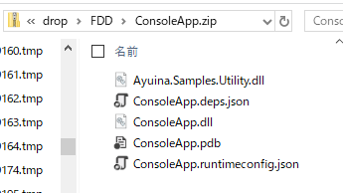
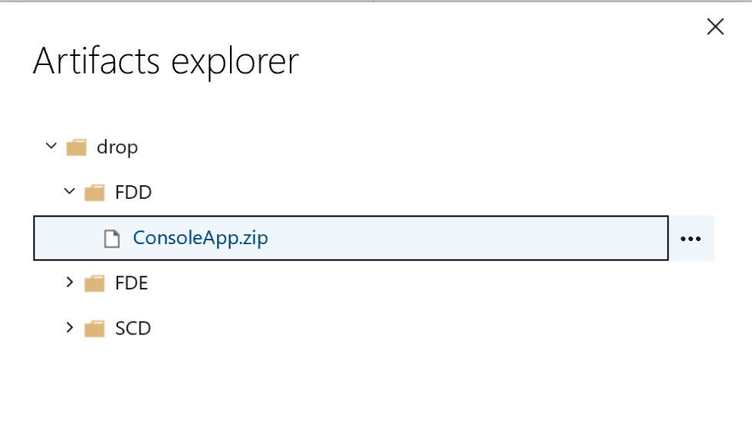
キューに入れる（ビルド開始）
作成したパイプライン定義を選択して・・・
終わると履歴が表示される
ログを確認
中身を確認すると、共有ライブラリと利用側アプリケーションが含まれている
成果物をダウンロードして

Slide 40
Upstream
パッケージ開発
アプリ開発
CI/CD
DONE
nuget push
nuget restore
実行環境
git pull
git pull
Repo
Repo
Artifacts
git puth
git puth
nuget push
nuget restore
nuget restore

